Slide 1


CONSTANTES EN LA ORACIÓN
ESCUELA SABÁTICA
IGLESIA ADVENTISTA DEL 7° DÍA

Slide 2

SERVICIO DE CANTO
#60 “¡Santo! ¡Santo! ¡Santo! Tu gloria llena”,
#202 “Danos el fuego”, #232 “Entrégate en oración”,
#506 “¡De pie, de pie, cristianos!”

Slide 3
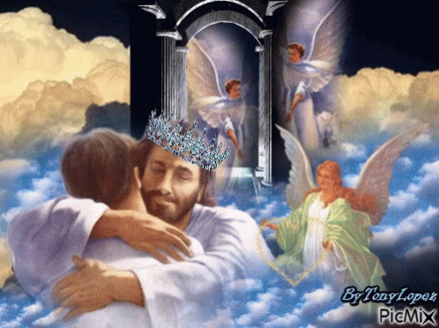
BIENVENIDOS

Slide 4
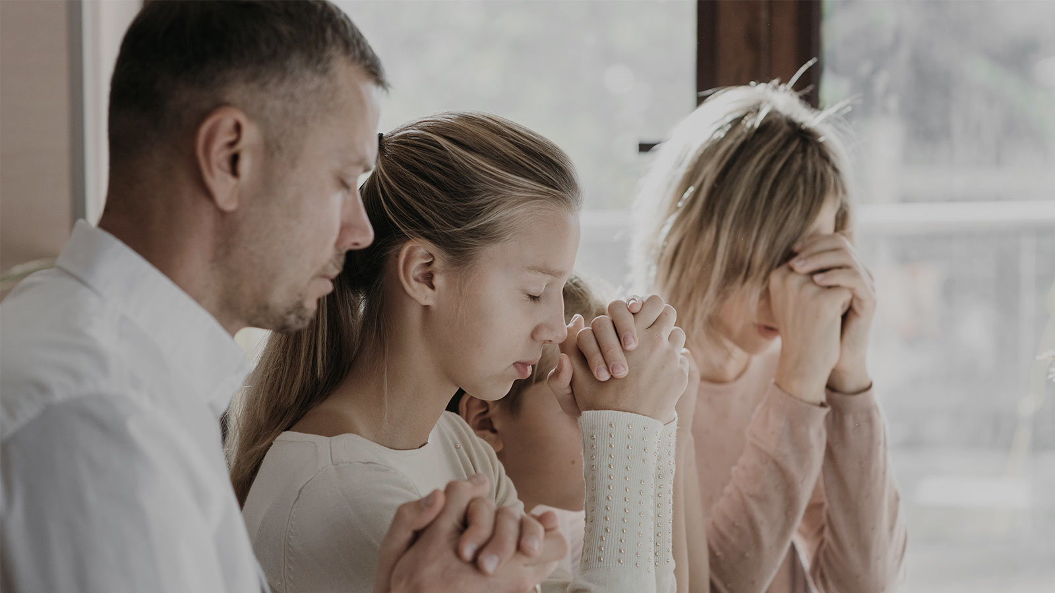
PROPÓSITO
Invitar a la hermandad, a hacer un método de oración constante, donde pueda involucrar a cada integrante de la familia.

Slide 5
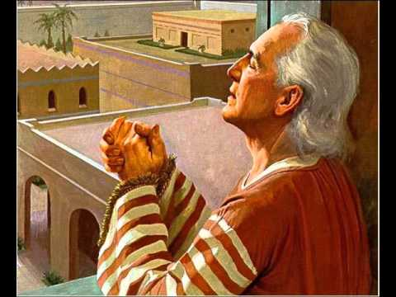
LECTURA BÍBLICA
Daniel 6:10 “Y Daniel, cuando supo que la Escritura estaba firmada, entró en su casa, y abiertas
las ventanas de su cámara que estaban hacia Jerusalén, hincábase de rodillas tres veces al día,
y oraba, y confesaba delante de su Dios, como lo solía hacer antes”.

Slide 6
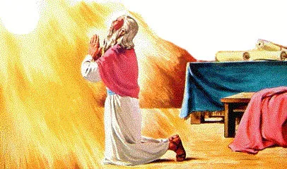
ORACIÓN DE RODILLAS
Daniel 2:19 “Entonces el secreto fue revelado a Daniel en visión de noche, por lo cual bendijo
Daniel al Dios del cielo”. El éxito de Daniel no se basaba en su propia sabiduría, más bien en la
relación con su Dios por medio de la oración. Oremos.

Slide 7

INTRODUCCIÓN
Dios, en el pasado, se comunicó con sus hijos por medio de revelaciones y sueños; pero hoy nos
ha dado la oportunidad de poder acercarnos por medio de la oración.

Slide 8
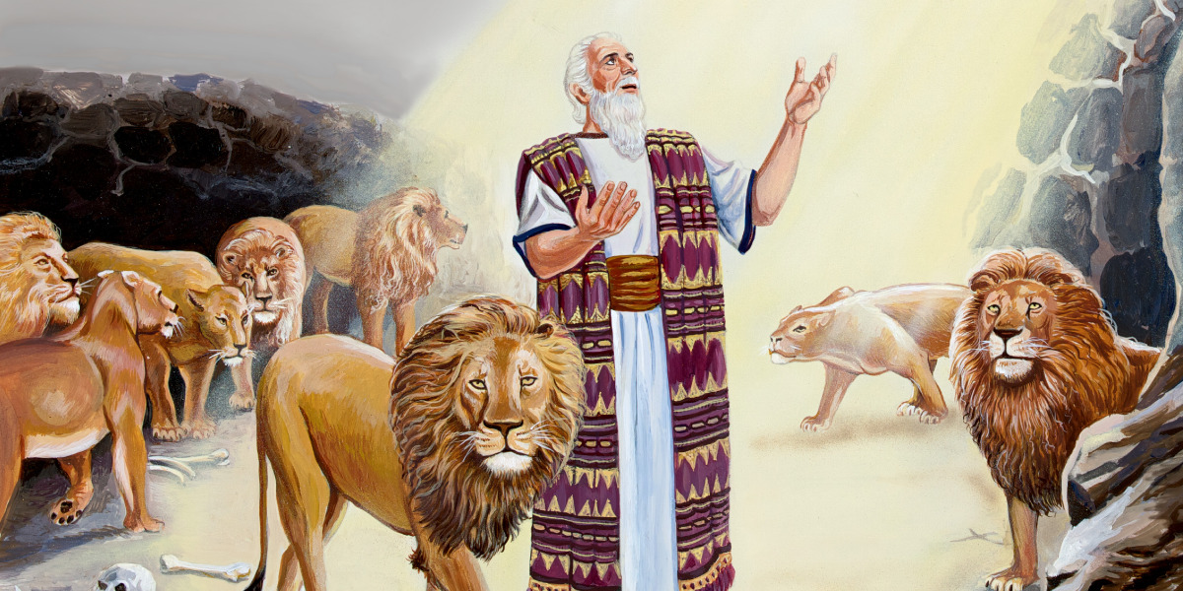
El profeta Daniel tenía el
hábito de buscar a su Dios todo el tiempo y no solo en dificultades.

Slide 9
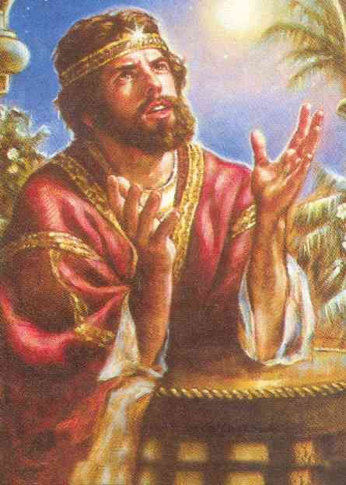
El salmista David escribió. Salmos 88:2 “Llegue mi oración a tu presencia; inclina tu oído hacia mí”.

Slide 10

¿Qué es la Oración? “La oración es la respiración del alma” Elena de White. Si no podemos
respirar, sentimos que nos asfixiamos, algo similar sucede cuando no oramos podemos morir
espiritualmente.

Slide 11
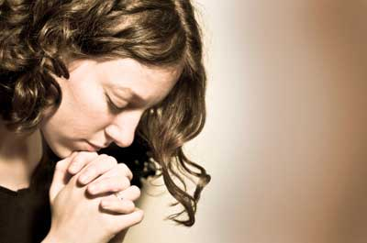
La oración es el medio donde podemos platicar con nuestro Dios y tener la seguridad que nos oye. Jeremías 33:3
“Clama a mí y yo te responderé”.

Slide 12
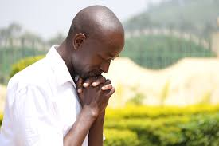
La oración es el secreto del poder espiritual. La oración y devoción constante es una parte
importante de la vida cristiana.

Slide 13
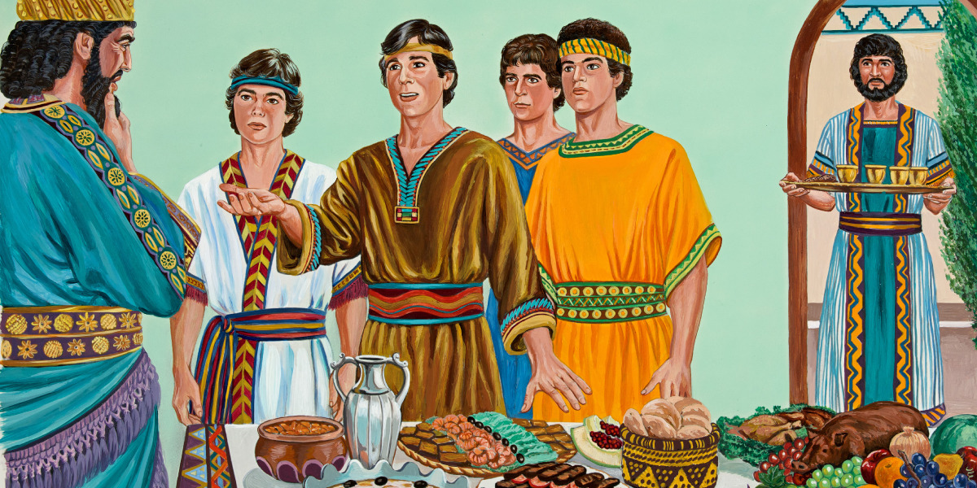
Daniel 1:17 “a estos cuatros muchachos Dios les dio conocimiento e inteligencia en todas las
letras y ciencia”. Para que Daniel tuviera una respuesta de Dios su relación se basó en una
oración constante.

Slide 14
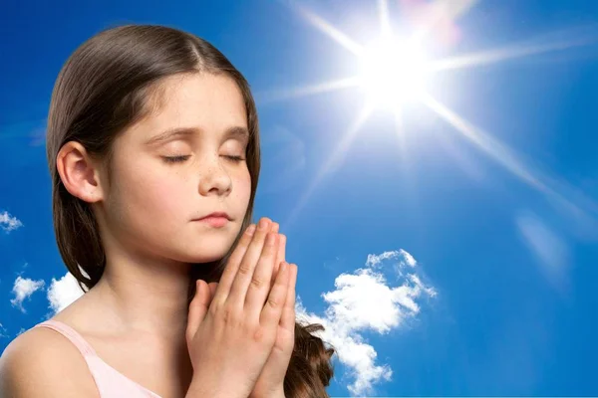
HIMNO DE ALABANZA
#376 “Dulce Oración”

Slide 15
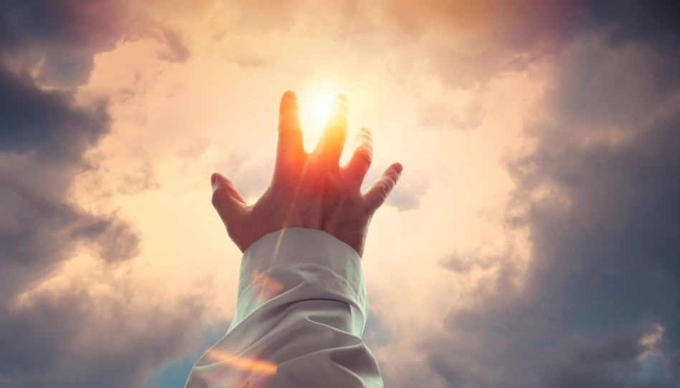
“Orar es el acto de abrir nuestro corazón a Dios como a un amigo. No es que se necesite esto
para que Dios sepa lo que somos, sino a fin de capacitarnos para recibirlo. La oración no baja a
Dios hasta nosotros, antes bien nos eleva a él”
(La oración cap. 1).

Slide 16
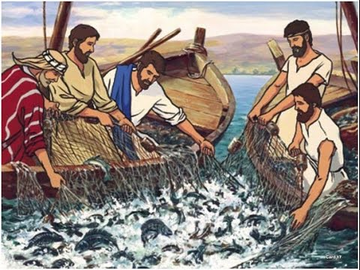
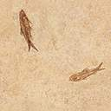
NUEVO HORIZONTE
EVANGELISMO
LANZA LA RED

Slide 17
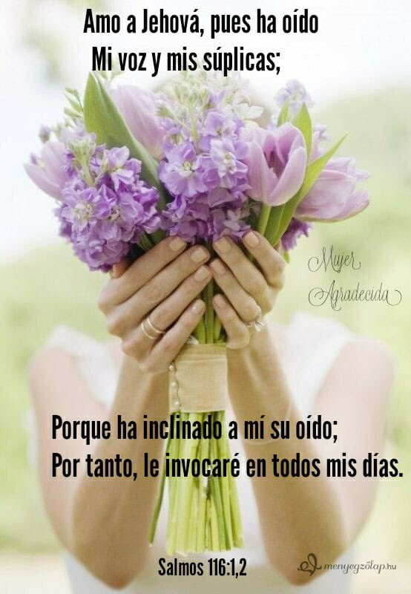

Slide 18
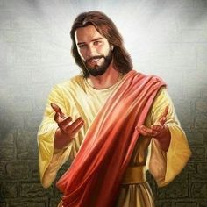
HIMNO ESPECIAL
#128 “TU NOMBRE ES DULCE, BUEN JESÚS”

Slide 19

MISIONERO MUNDIAL
ANABELLE
CRISTO
RESTAURA A
UNA PAREJA
2 DE JULIO DE 2022

Slide 20
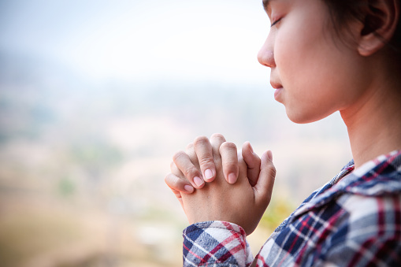
“Nuestro Padre celestial está esperando para derramar sobre nosotros la plenitud de sus bendiciones. [...] ¡Qué extraño que oremos tan poco! Dios está pronto y dispuesto a oír la oración
sincera del más humilde de sus hijos y, sin embargo, hay de nuestra parte mucha cavilación para
presentar nuestras necesidades delante de Dios”
(La oración, cap. 3)

Slide 21

INFORME SECRETARIAL

Slide 22
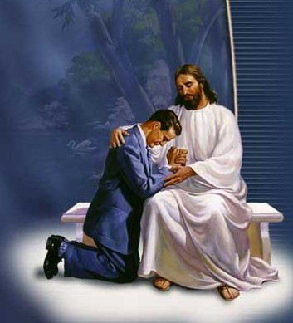
CONCLUSIÓN
Dios nos invita a que nos acerquemos a él en oración, reconozcamos su poder, oremos
constantemente, no necesitamos estar en una situación difícil, él nos escucha y desea que como
Daniel lo pongamos en primer lugar, y veamos su poder en nuestras vidas.

Slide 23
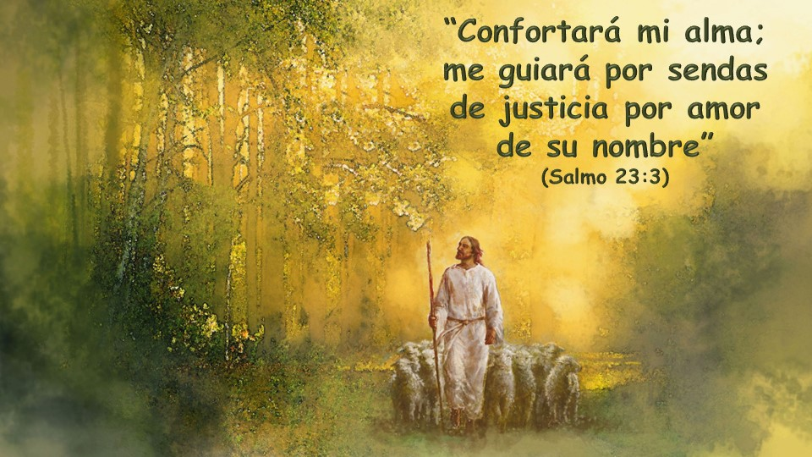
VERSÍCULO PARA MEMORIZAR

Slide 24
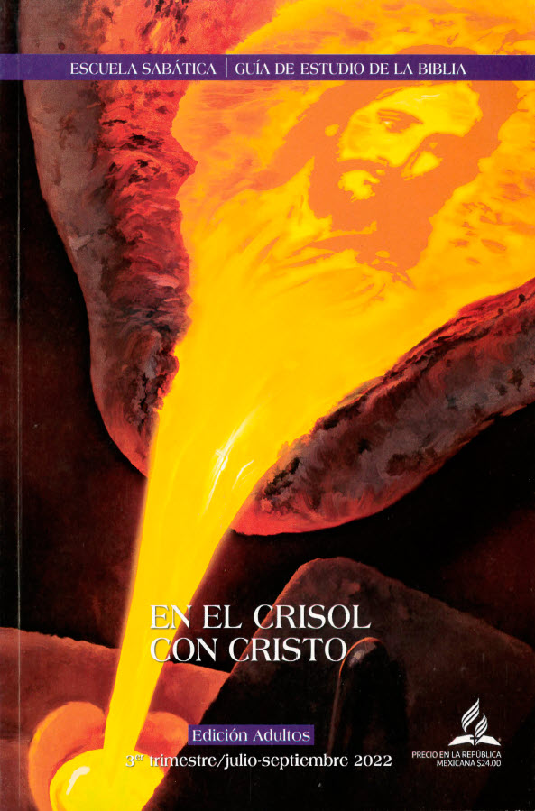
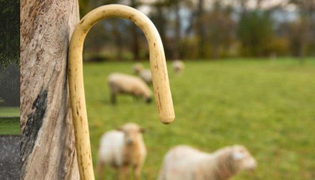
REPASO DE LA LECCIÓN # 1
EL CRISOL DEL PASTOR

Slide 25

HIMNO FINAL
#107 “Canto el gran amor”.

Slide 26
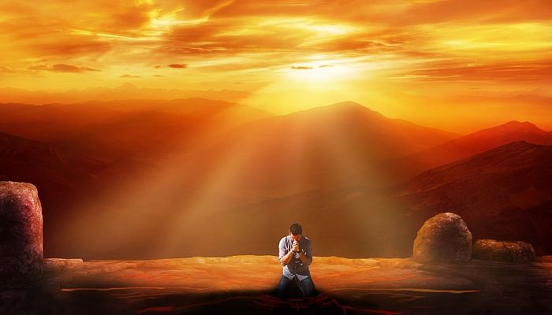
ORACIÓN FINAL

Slide 27

FELIZ
SÁBADO

